Slide 1
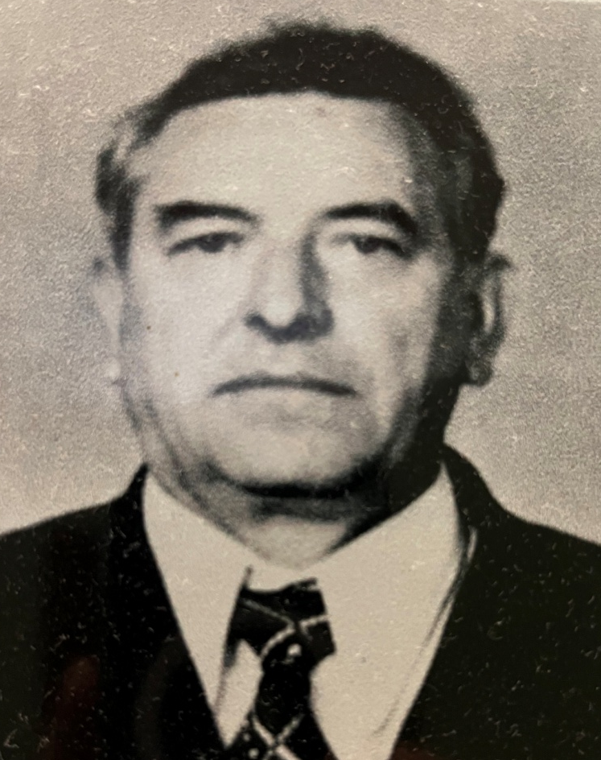
К 100-летию со дня рождения Андреева Владимира Васильевича

Slide 2
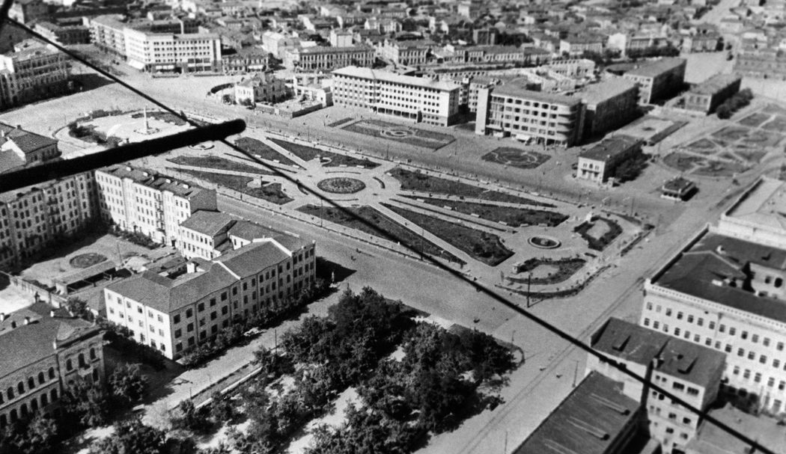
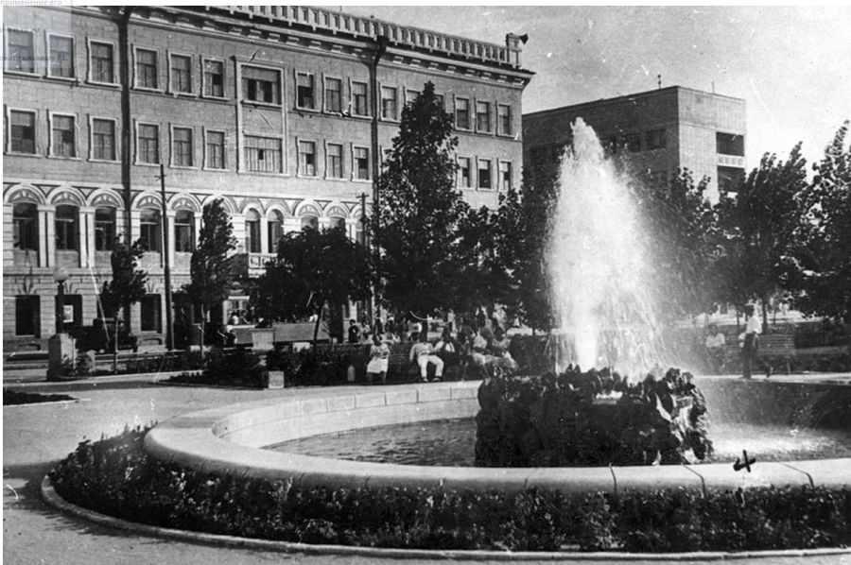
Андреев Владимир Васильевич (1924-1987)
Родился 25 ноября 1924 г. в городе Сталинграде.
Родители Владимира Васильевича:
Татьяна Николаевна, домохозяйка.
Василий Афанасьевич, государственный служащий.

Slide 3
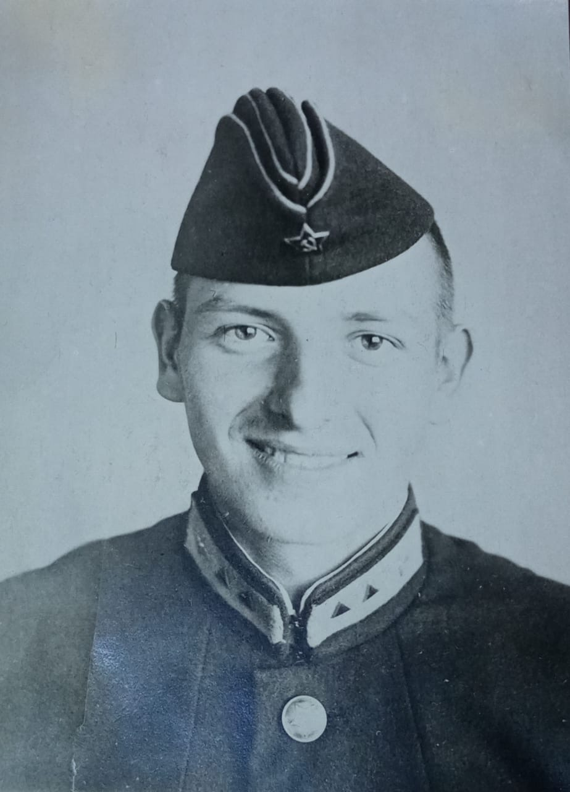
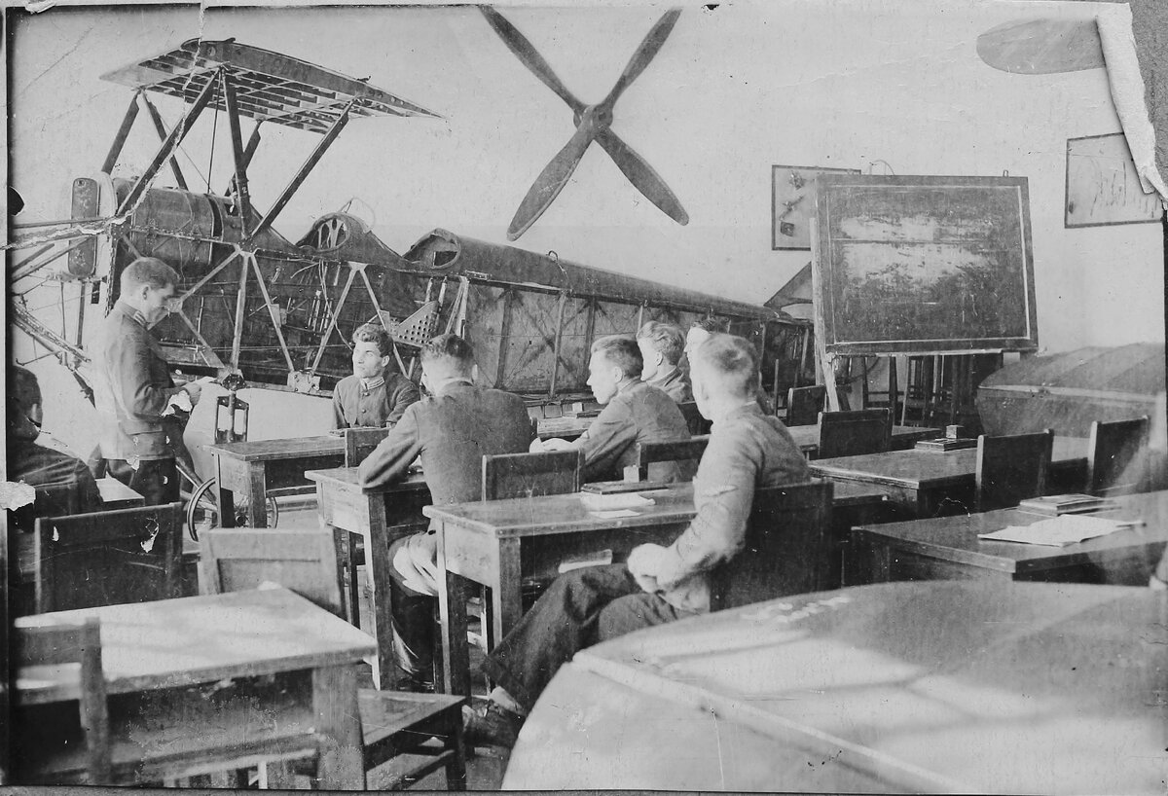
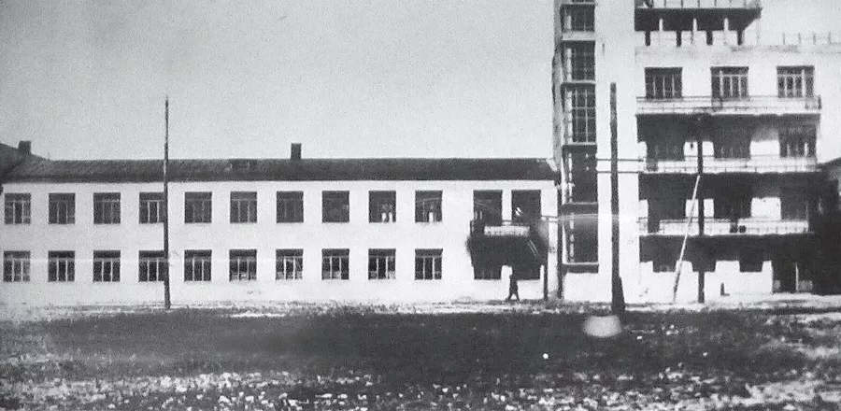
Поступление в спец. школу ВВС и военная служба.
1942-1945 г.

Slide 4
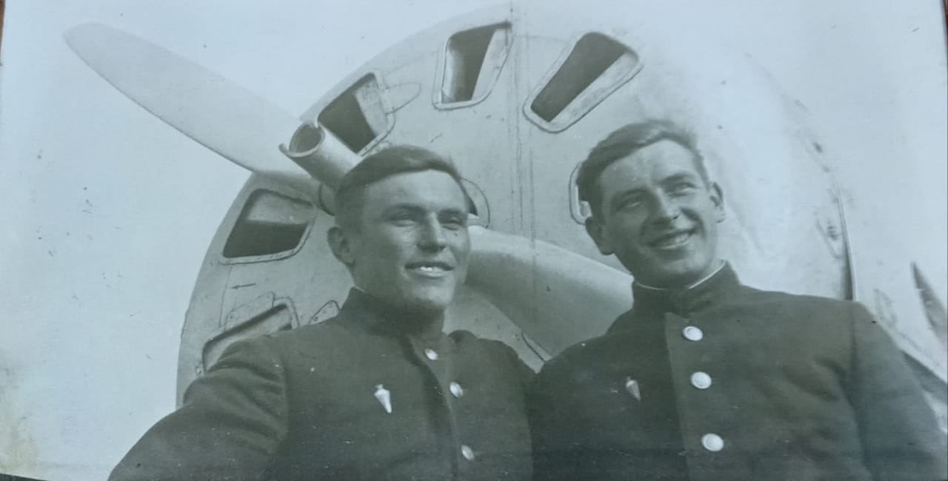

Slide 5
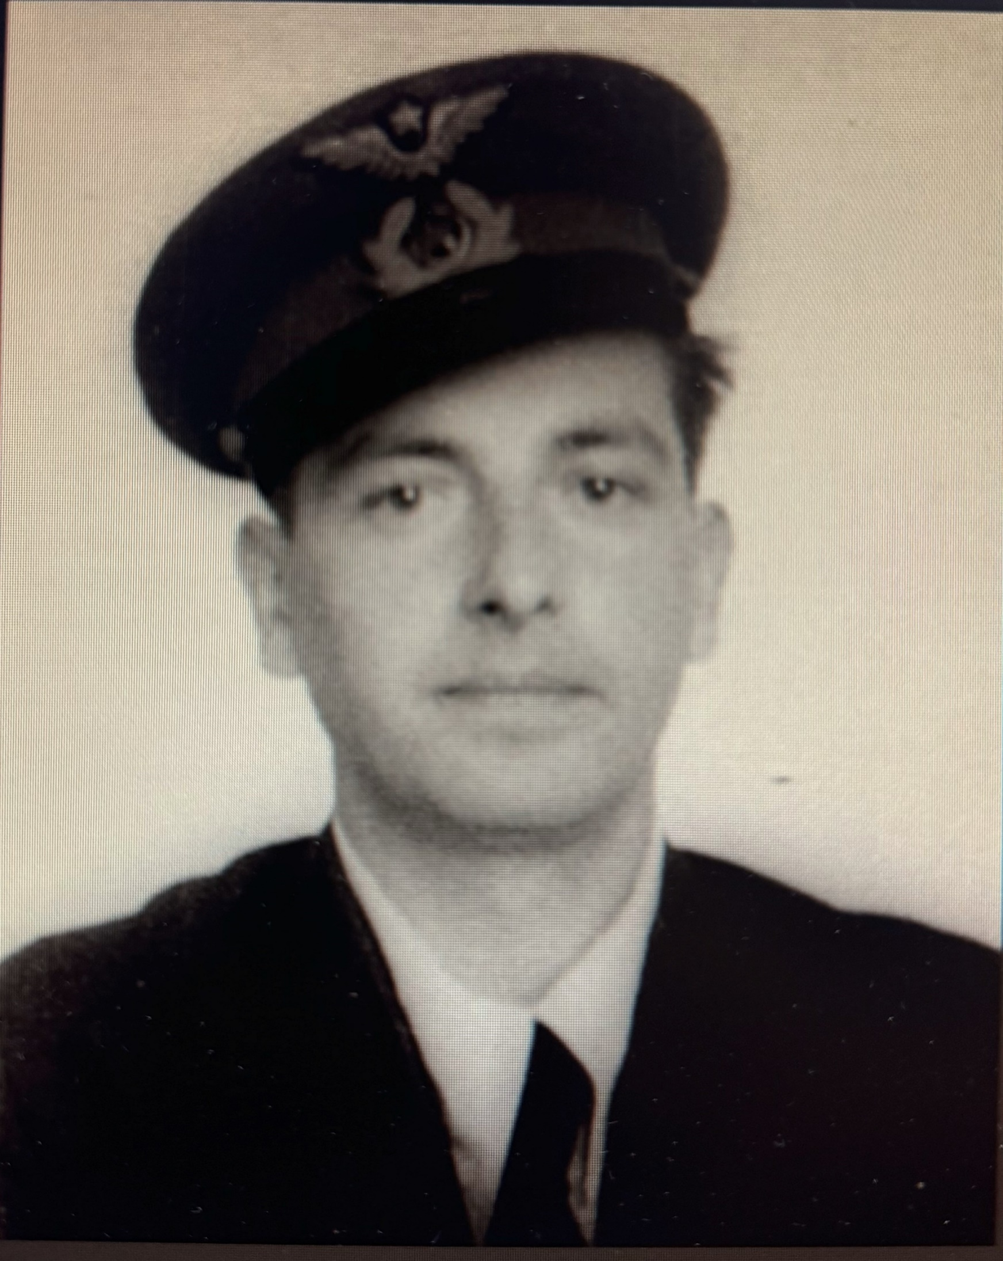
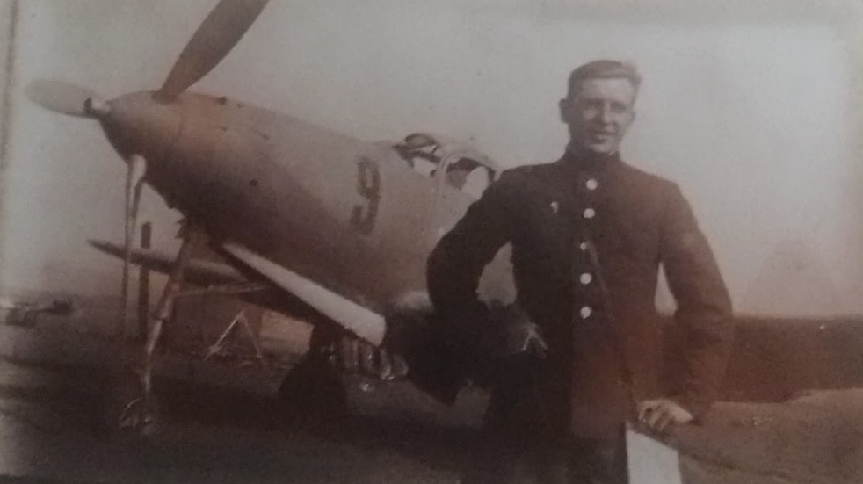
1945-1948 г. Время после войны и реабилитация Владимира Васильевича.

Slide 6
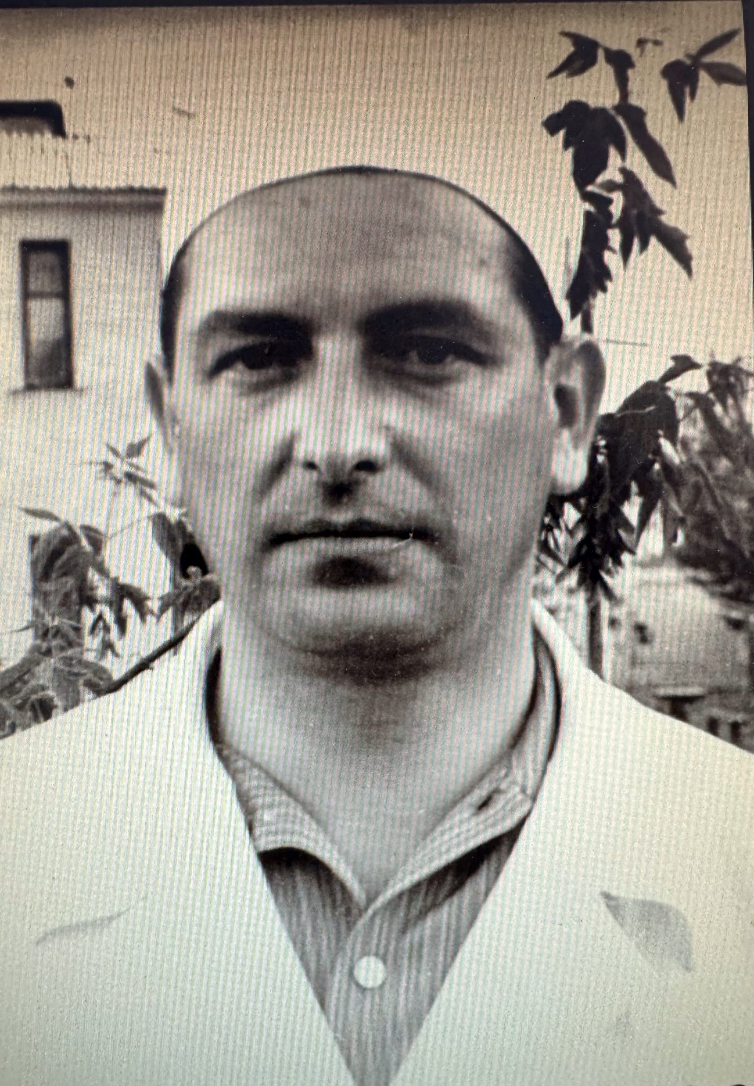
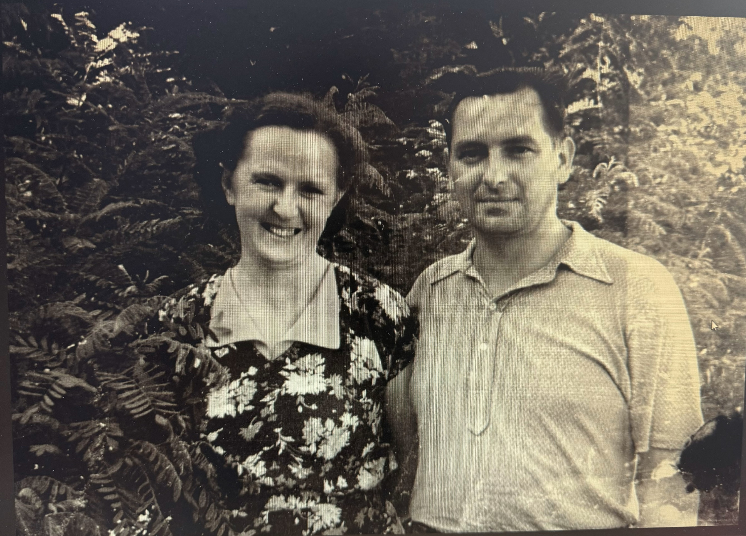
Учеба и жизнь в медицинском институте 1948-1954 г.

Slide 7
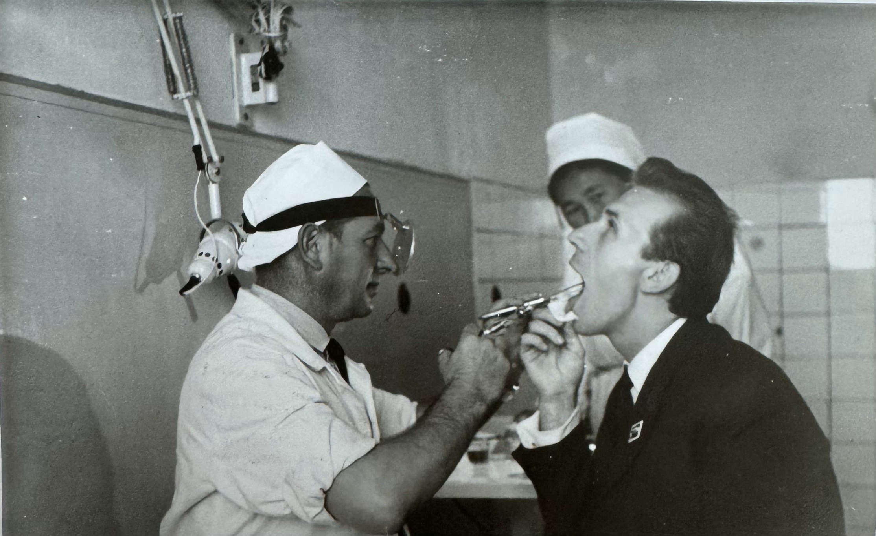
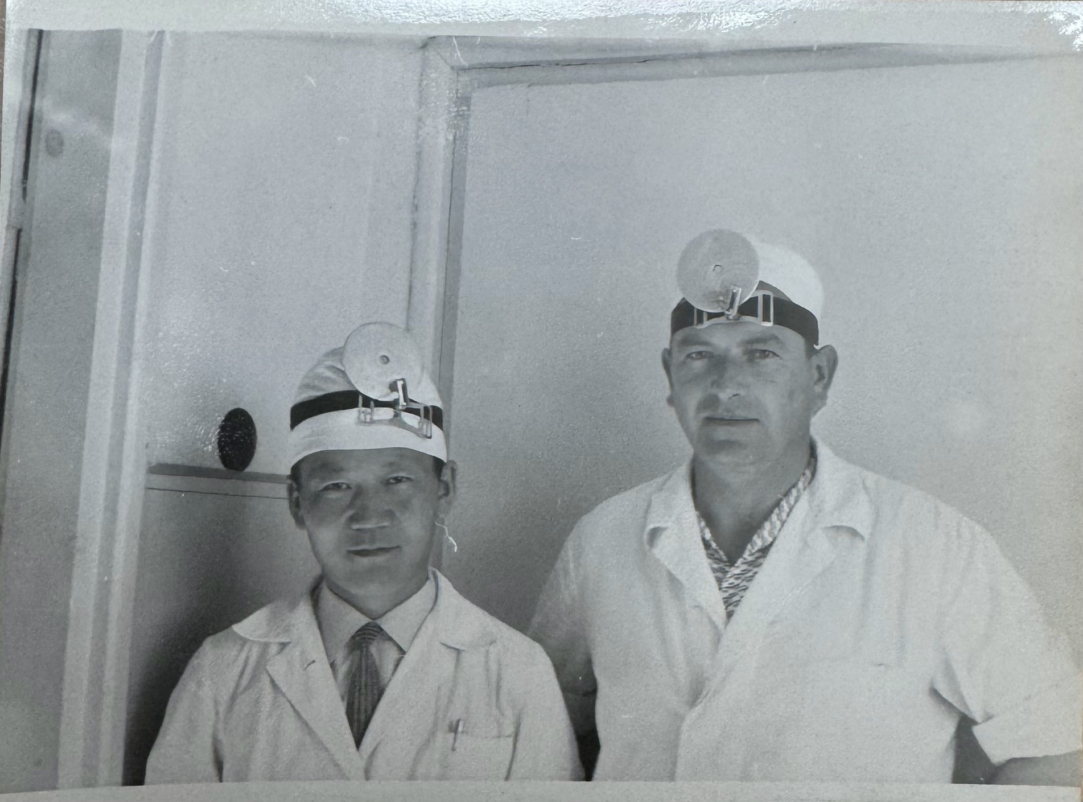
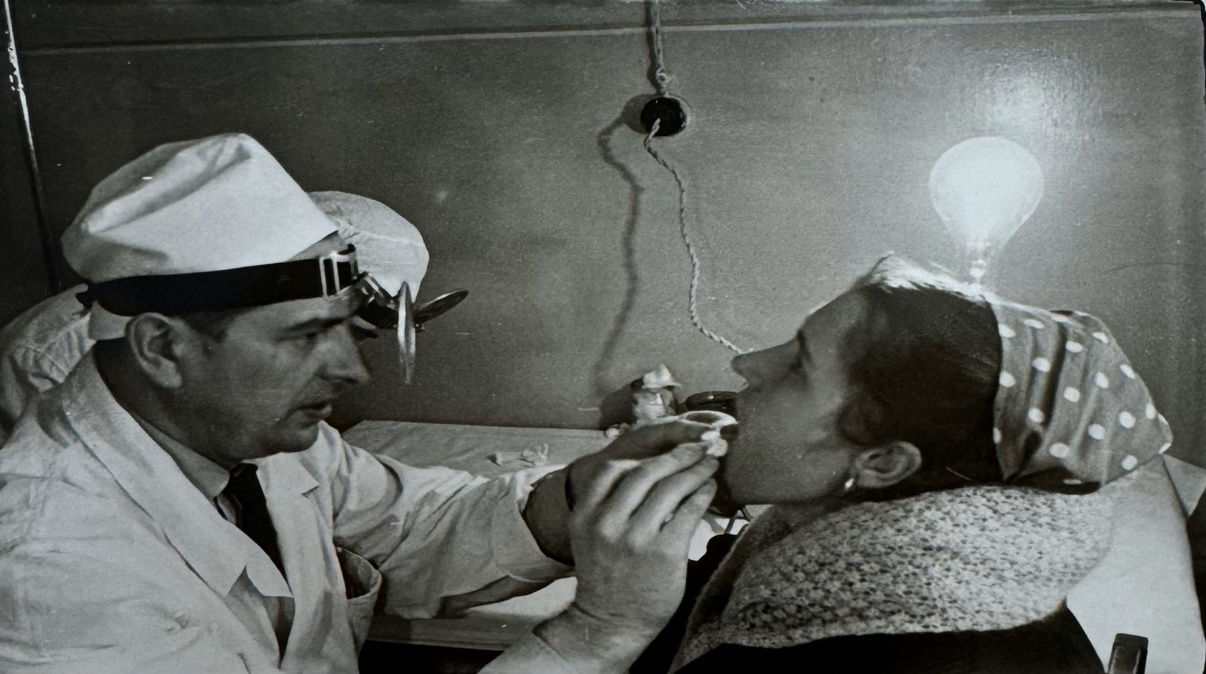
1964-1966 г. Работа в больнице комитета здравоохранения Монголии.
1975-1978 г. Госпитальная клиника Алжира

Slide 8
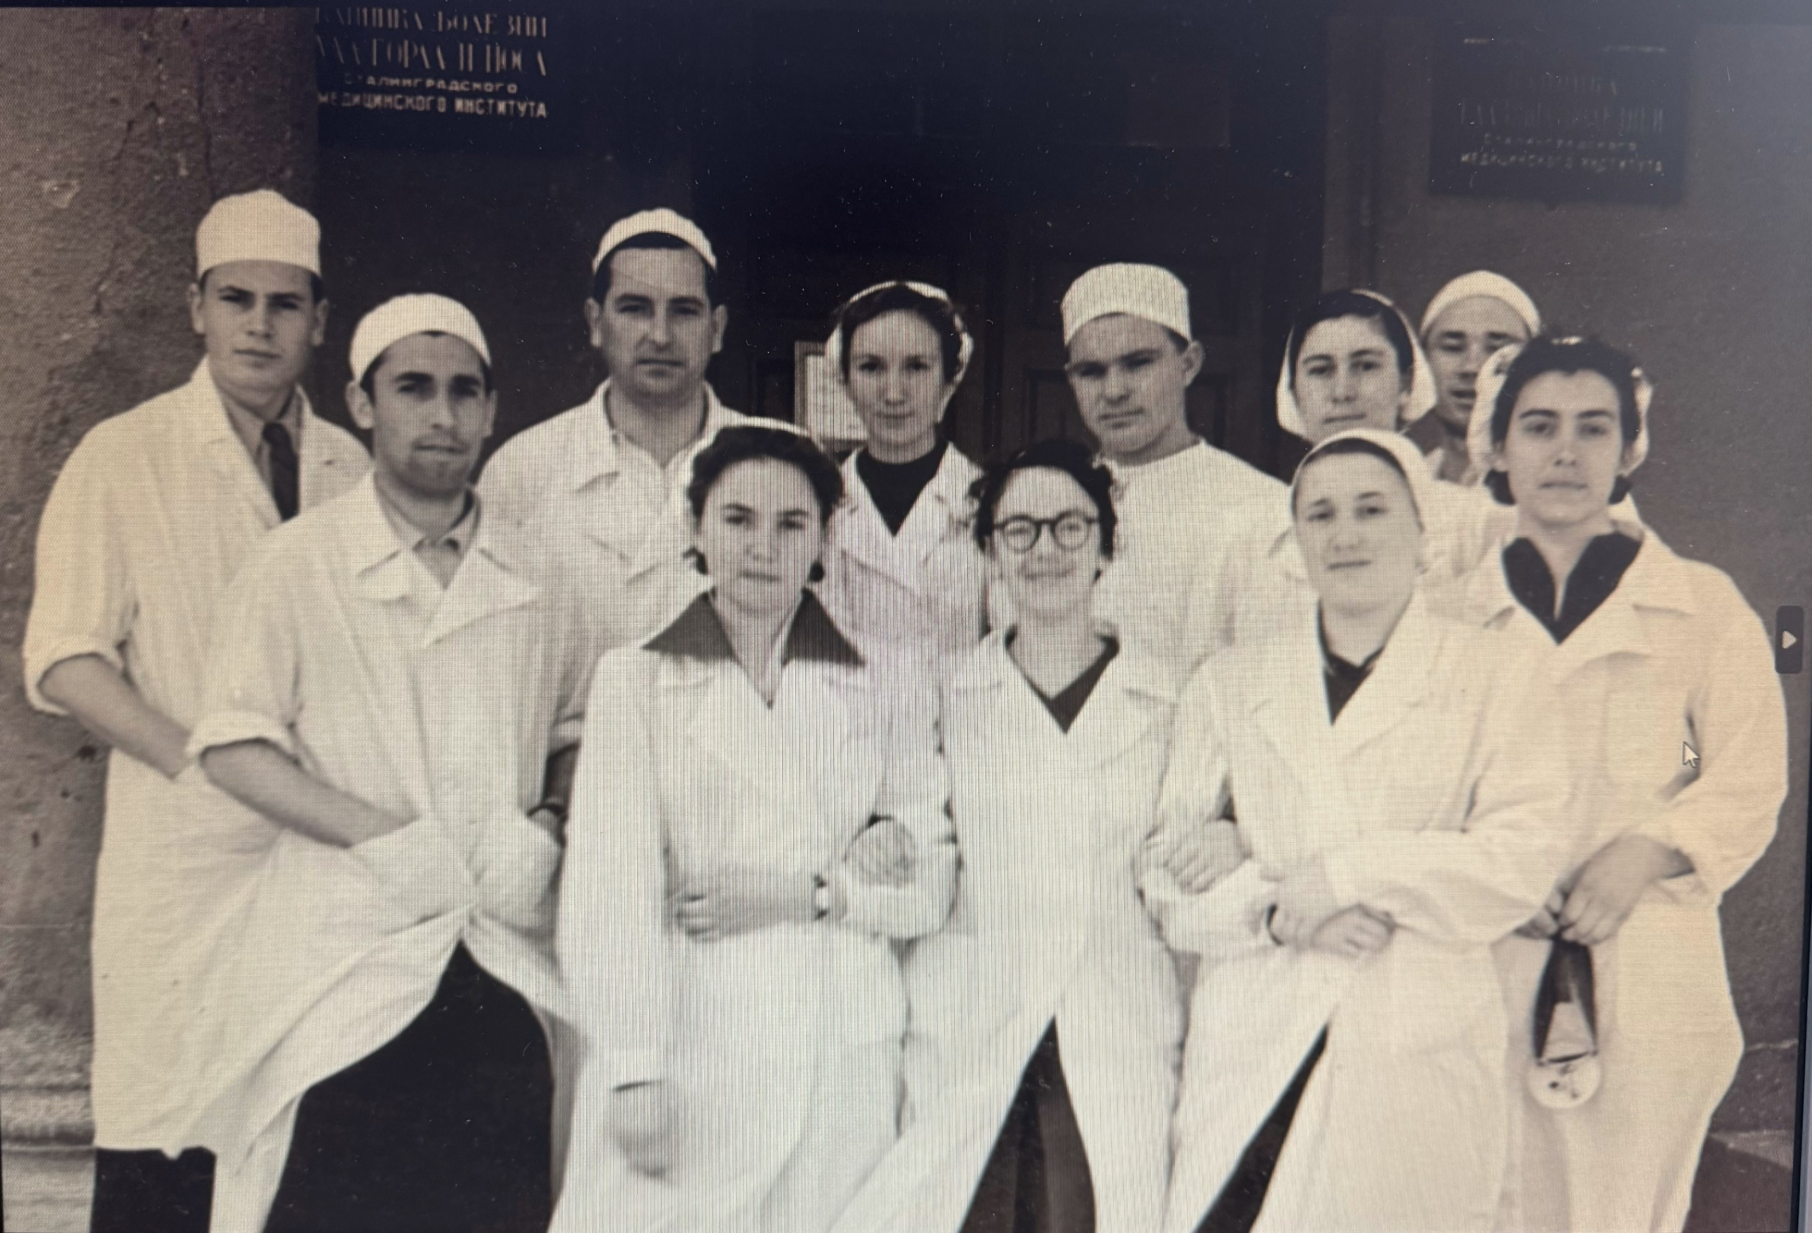

Slide 9
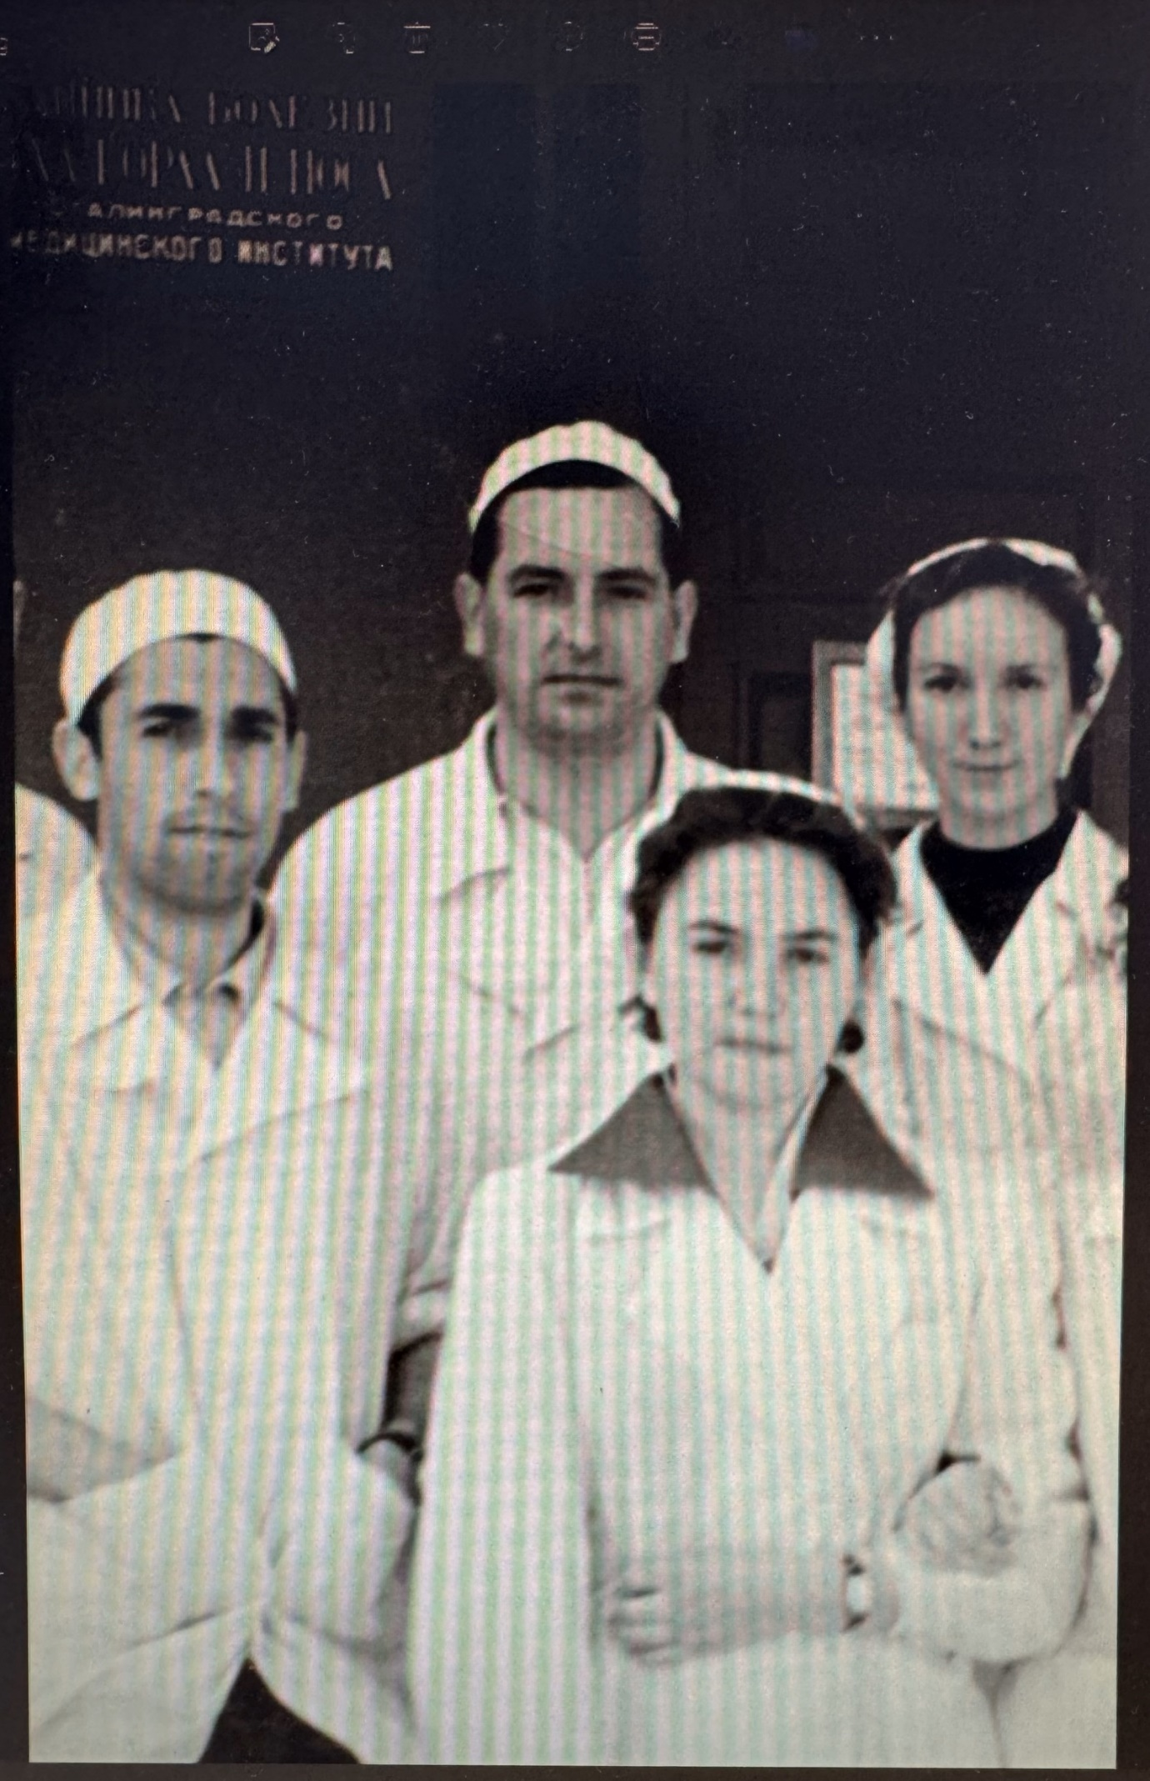
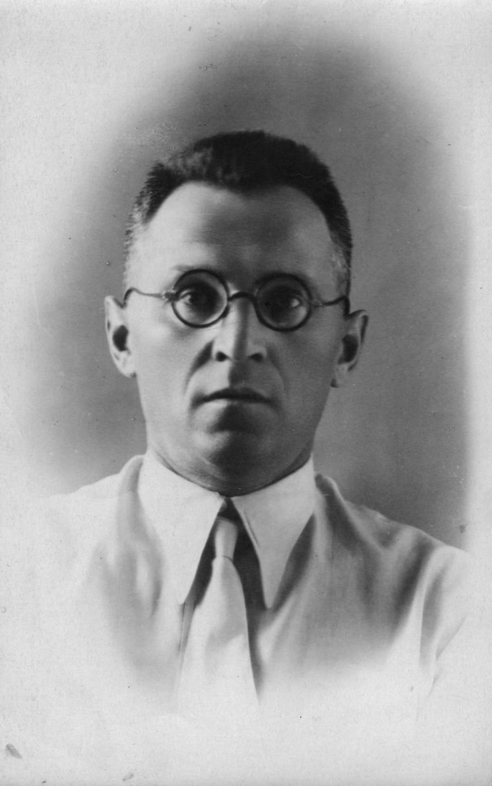
Первый заведующий кафедры оториноларингологии Вольфсон Зиновий Иосифович
Коллектив кафедры

Slide 10
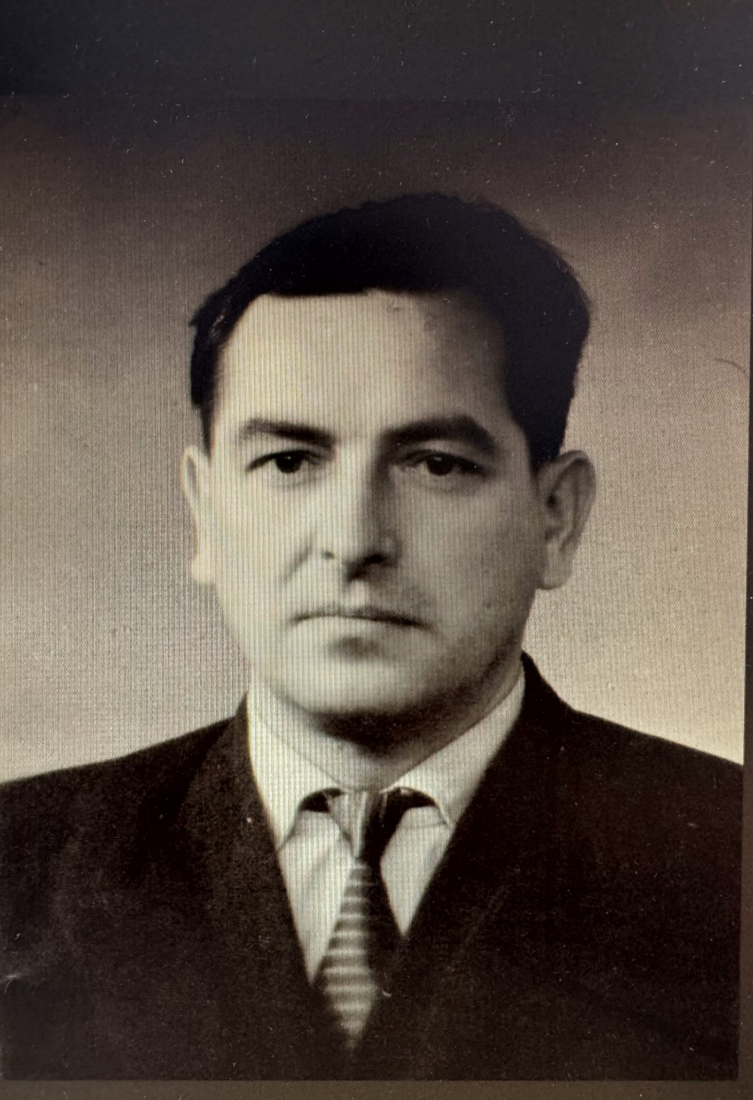
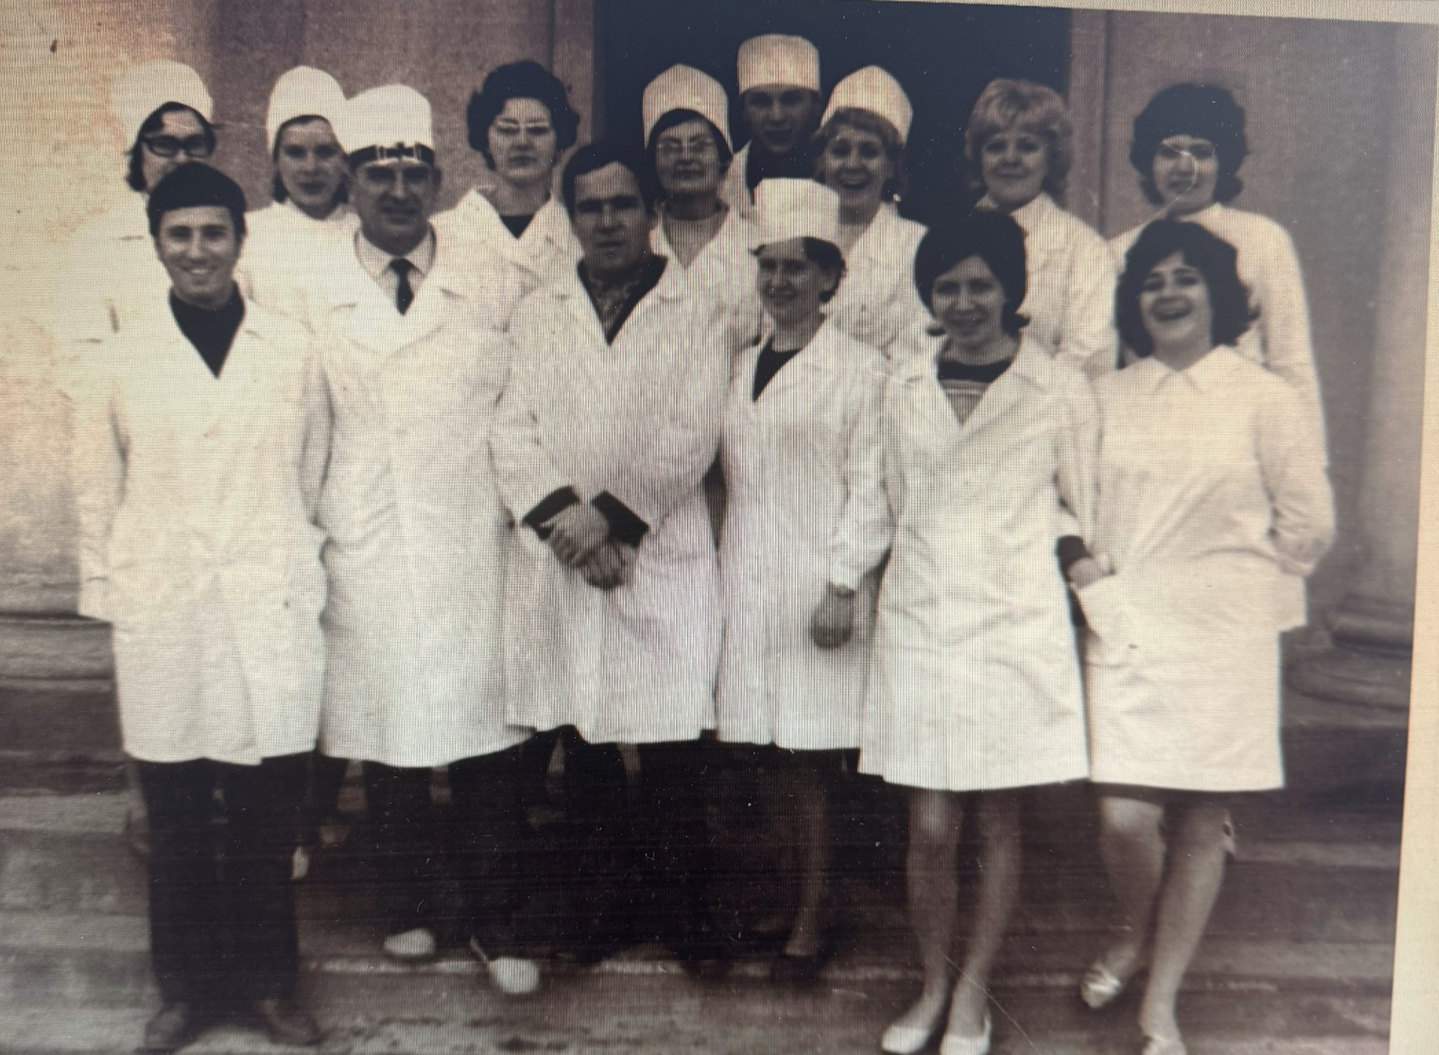

Slide 11
